Slide 1
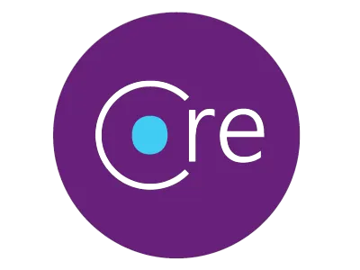
Entity Framework
Галиуллин Карим
Петрухин Кирилл

Slide 2

Зачем нужны базы данных? Почему SQL?
TODO: убрать этот слайд, потому что они и так должны всё прекрасно понимать Вы же всё понимаете, да?

Slide 3
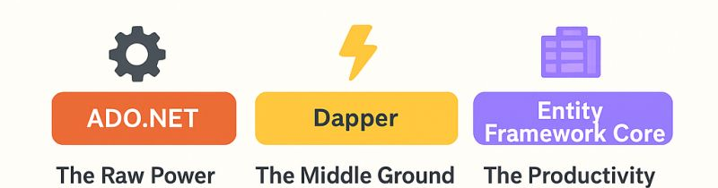
Три реализации

Slide 4
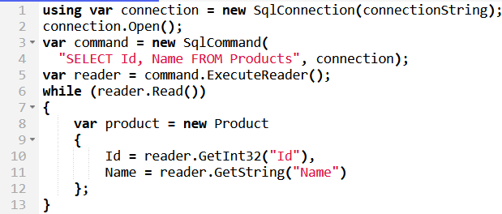

ADO.NET (Npgsql для PostgreSQL)

Slide 5
ADO.NET (Npgsql для PostgreSQL)
✅ Плюсы:
Полный контроль над SQL.
Максимальная производительность (минимум накладных расходов).
Подходит для очень специфичных или оптимизированных запросов.
❌ Минусы:
Много шаблонного кода (boilerplate): открытие/закрытие соединений, маппинг данных вручную.
Уязвимость к SQL-инъекциям, если не использовать параметризованные запросы.
Нет типобезопасности на уровне запросов.
Сложно поддерживать при росте проекта.
Нет поддержки миграций, отслеживания изменений, lazy loading и т.д.

Slide 6
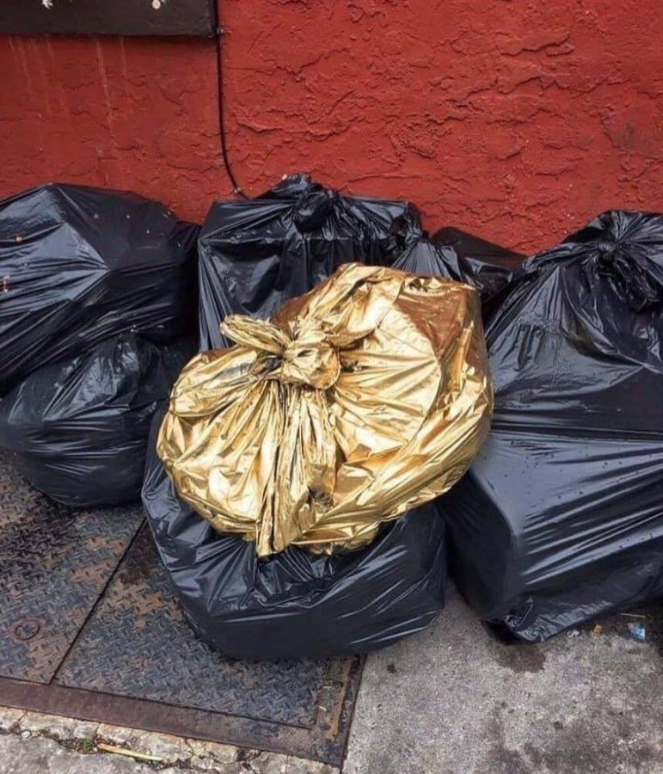

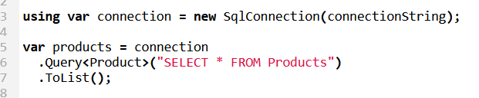
Dapper Кирилл лох

Slide 7
Dapper
✅ Плюсы:
Очень высокая производительность (почти как ADO.NET).
Простота: минимум абстракций.
Гибкость: вы пишете SQL сами → полный контроль.
Отлично подходит для read-heavy сценариев и сложных запросов.
❌ Минусы:
Всё ещё нужно писать SQL вручную.
Нет отслеживания изменений (change tracking) → обновление требует ручного UPDATE.
Нет встроенных миграций.
Нет поддержки LINQ → нельзя писать типобезопасные запросы на C#.
Ручное управление связями (например, один-ко-многим).

Slide 8
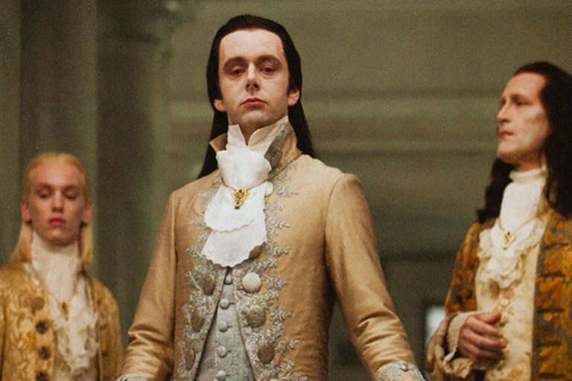


Entity Framework Core

Slide 9
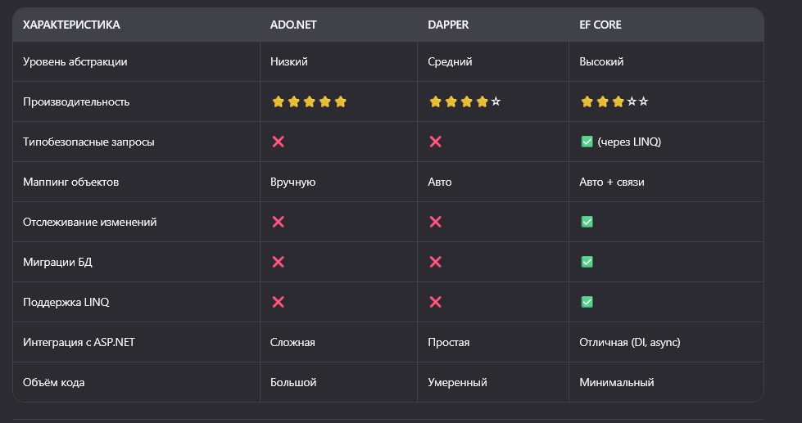

Slide 10
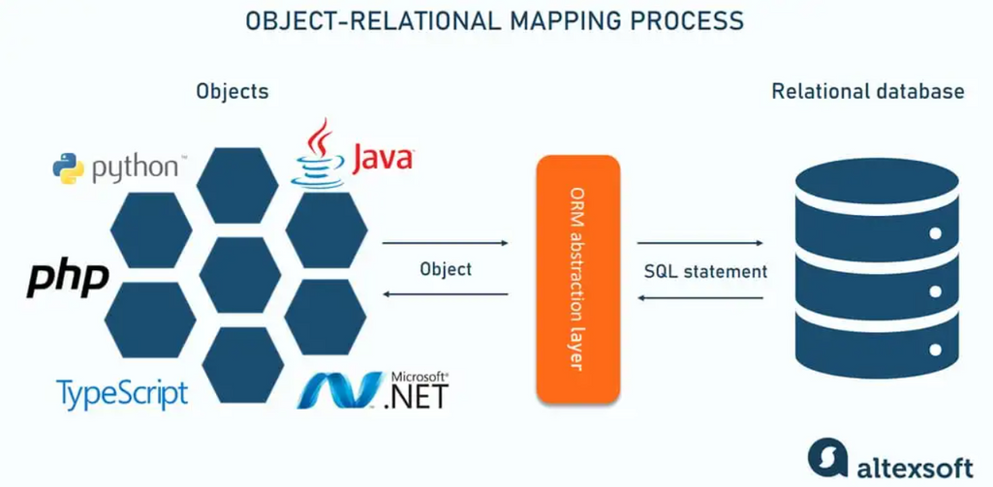

Slide 11
С матчастью покончено, переходим к делу

Slide 12
С чего начать?
<ItemGroup>
<!-- Только не качайте самые свежие версии,
если не устанавливали себе .Net 10 Preview -->
<PackageReference
Include="Microsoft.EntityFrameworkCore"
Version="9.0.9"/>
<PackageReference
Include="Npgsql.EntityFrameworkCore.PostgreSQL"
Version="9.0.4"/>
</ItemGroup>

Slide 13
Изменить appsettings.(Development.)json
{
"ConnectionStrings": {
"DefaultConnection": "Host=localhost;Port=5432;Database=MyAppDb;Username=postgres;Password=yourpassword"
},
"Logging": {
"LogLevel": {
"Default": "Information",
"Microsoft.AspNetCore": "Warning", "Microsoft.EntityFrameworkCore.Database.Command": "Information"
}
}
}

Slide 14
using Auction.Models;
using Microsoft.EntityFrameworkCore;
namespace Auction.Database;
public class ApplicationContext : DbContext
{
public DbSet<Animal> Animals { get; set; } = null!;
public ApplicationContext(DbContextOptions<ApplicationContext> options) : base(options)
{ Database.EnsureCreated(); } // досоздаём необходимое
protected override void OnModelCreating(ModelBuilder modelBuilder)
{
modelBuilder.Entity<Animal>(entity =>
{
entity.ToTable("animals"); // явное указание имени таблицы
entity.Property(e => e.Name).IsRequired();
});
modelBuilder.Entity<Animal>().HasData(
new Animal { Id = 1, Name = "Toad Howard", Price = 52 },
new Animal { Id = 2, Name = "Dog Patron", Price = 9999 },
new Animal { Id = 3, Name = "Lion DeathInPoverty", Price = 666 }
);
}
}

Slide 15
Про DbContext
Он представляет:
Сессию работы с БД (единицу работы — Unit of Work).
Набор коллекций сущностей (DbSet<T>).
ChangeTracker — механизм отслеживания изменений.
Нюансы:
Scoped
Не потокобезопасный
Умеет кэшировать сущности

Slide 16
Регистрация в Program.cs
var builder = WebApplication.CreateBuilder(args);
builder.Services.AddControllers();
builder.Services.AddMvc(options => options.Filters.Add<HttpExceptionFilter>());
builder.Services.AddSingleton<IDataBase, DataBase>();
builder.Services.AddDbContext<ApplicationDbContext>(options =>
options.UseNpgsql(builder.Configuration.GetConnectionString("DefaultConnection")));
var app = builder.Build();

Slide 17
app.MapGet("/", (ApplicationDbContext db) => db.Animals.ToList());
[
{
"id": 1,
"name": "Toad Howard",
"price": 52,
"type": null
},
{
"id": 2,
"name": "Dog Patron",
"price": 9999,
"type": null
},
{
"id": 3,
"name": "Lion DeathInPoverty",
"price": 666,
"type": null
}
]
Проверяем: GET http://localhost:5224/ HTTP/1.1 200 OK

Slide 18
Основные операции (CRUD)
// удалить (delete)
db.Animals.Remove(animal);
await db.SaveChangesAsync();
// изменить (update) animal.Name = animalDto.Name;
animal.Price = animalDto.Price;
await db.SaveChangesAsync();
var animal =
new Animal { Id = 10, Name = "Fluffy" };
db.Animals.Update(animal);
await db.SaveChangesAsync();
// найти по id (select) Animal? animal = await db.Animals .FirstOrDefaultAsync(u => u.Id == id); Animal? animal = await db.Animals .Where(u => u.Id == id) .SingleOrDefaultAsync(); //добавить (insert)
db.Animals.Add(newAnimal);
await db.SaveChangesAsync();
это, если что, строго говоря, не тот LINQ, что работает с IEnumerable IQueryable<Animal>.FirstOrDefaultAsync<Animal>

Slide 19
Под капотом (микро-интерактив)
var animal =
new Animal { Id = 5, Name = "Fluffy" }; db.Animals.Attach(animal);
db.Entry(animal)
.Property(a => a.Name)
.IsModified = true;
await db.SaveChangesAsync();
Чё тут происходит? Чем Attach отличается от Update?

Slide 20
Под капотом (состояния сущностей)
Каждая сущность имеет состояние:
Detached — не отслеживается
Unchanged — отслеживается, но не изменена
Added — будет вставлена (INSERT)
Modified — будет обновлена (UPDATE)
Deleted — будет удалена (DELETE)
var state = db.Entry(animal).State;

Slide 21
Полезные нюансы
Animal? animal = await db.Animals.FirstOrDefaultAsync(u => u.Id == id);
Animal? animal = await db.Animals.FindAsync(id); //только по первичному
var animals = await db.Animals.AsNoTracking(); //для неизменяемых данных
Вспоминаем про Select var animalNames = await db.Animals .Where(a => a.Age > 5) .Select(a => new { a.Id, a.Name }) // ← анонимный тип или DTO .ToListAsync();

Slide 22
Полезные нюансы
// ПЛОХО: N+1 запросов var owners = await db.Owners.ToListAsync();
foreach (var owner in owners)
{
Console.WriteLine(owner.Animal.Name);
// отдельный запрос на каждого!
}
// ХОРОШО: 1 запрос
var owners = await db.Owners
.Include(o => o.Animal)
.ToListAsync();
.Include(o => o.Animal).ThenInclude(a => a.Vet)

Slide 23
Полезные нюансы ExecuteUpdateAsync + ExecuteDeleteAsync
// Обновить всех кошек: возраст +1 await db.Animals
.Where(a => a.Species == "Cat")
.ExecuteUpdateAsync(setters =>
setters.SetProperty(a => a.Age, a => a.Age + 1));
// Удалить всех старых животных
await db.Animals
.Where(a => a.Age > 20)
.ExecuteDeleteAsync();

Slide 24
Транзакции
using var transaction = await db.Database.BeginTransactionAsync();
try
{
await db.Animals.AddAsync(animal);
await db.Owners.AddAsync(owner);
await db.SaveChangesAsync();
await transaction.CommitAsync();
}
catch
{
await transaction.RollbackAsync();
throw;
}

Slide 25

Миграции
Миграция — это способ синхронизировать модель C# и схему базы данных без ручного написания SQL. 1. Что-то меняем в бд 2. dotnet ef migrations add AddPriceToAnimal 3. dotnet ef database update

Slide 26
Интерактив

Slide 27
var cats = context.Animals
.Where(a => a.Species == "Cat")
.Select(a => a.Name)
.ToList();
❓ Вопрос: «Какой SQL выполнится?» Варианты (можно в виде опроса или поднятия рук):
A) SELECT * FROM Animals WHERE Species = 'Cat'
B) SELECT Name FROM Animals WHERE Species = 'Cat'
C) SELECT Id, Name FROM Animals
Очевидно B

Slide 28
var owners = context.Owners.ToList();
foreach (var o in owners)
{
Console.WriteLine(o.Animal.Name);
//что не так?
}
var owners = await db.Owners
.Include(o => o.Animal)
.ToListAsync();

Slide 29
[HttpPost]
public IActionResult Create(Animal animal)
{
db.Animals.Add(animal); // что не так?
db.SaveChanges();
return Ok();
} Dto опасно пихать напрямую

Slide 30
📌 Сценарий: «У вас есть объект Animal с Id = 5, который пришёл из API. Вы хотите обновить только Name. Какой метод использовать?»
Варианты:
A) db.Animals.Add(animal)
B) db.Animals.Attach(animal)
C) db.Animals.Update(animal)

Slide 31
«Жизненный цикл DbContext» — расставить по порядку
Вызов SaveChangesAsync()
Регистрация в Program.cs
Внедрение в контроллер
Запрос Animals.ToListAsync()
Уничтожение контекста

Slide 32

Спасибо за внимание!

